Slide 1
Deutsche Ausprüche

Slide 2
Vertrauen ist wie ein Radiergummi. Mit jedem Fehler wird es kleiner und kleiner.

Slide 3
Irgendwann merkst du – Du musst aufhören Ozeane für Menschen zu überqueren, die für dich nicht mal über eine Pfütze springen würden!

Slide 4
Gar nicht von sich zu reden, ist eine sehr vornehme Heuchelei...

Slide 5
Einem zufriedenen Herzen scheint die Sonne überall.

Slide 6
Fleiss bringt Preis,
Faulheit Not.

Slide 7
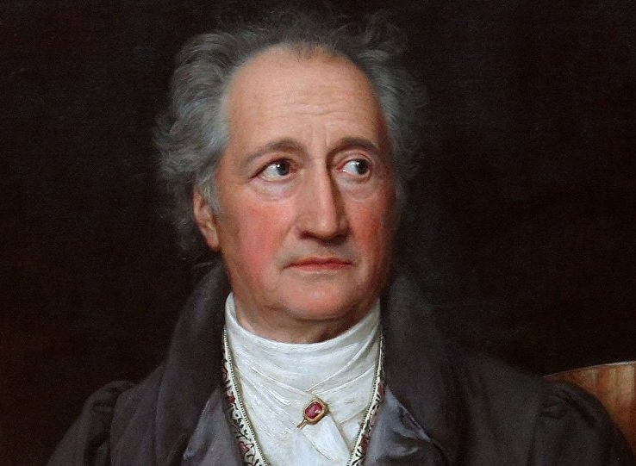
Wer fremde Sprache nicht kennt, weiß nichts von seiner eigenen.
J. W. Goethe

Slide 8
Geld - ist das Brecheisen
der Macht...

Slide 9
Was du heute kannst besorgen,
das verschiebe nicht auf morgen.

Slide 10
Schweigen ist eine große Kunst der Unterhaltung.

Slide 11
Aus der Geschichte lernen wir das wir aus der Geschichte Nichts lernen.

Slide 12
Meine Mutter ist mein Engel!

Slide 13
Die Welt gehört demjenigen, der sich darüber freut.

Slide 14
Übung macht den Meister

Slide 15
Danke, für Ihre Aufmerksamkeit Iwan Schowdra

